Slide 1
TRƯỜNG TIỂU HỌC HÒA NGHĨA
MÔN: HOẠT ĐỘNG TRẢI NGHIỆM
LỚP 3
Giáo viên: Phạm Thị Mai Hưng

Slide 2
CHỦ ĐỀ 2: NẾP SỐNG ĐẸP
BÀI 6: CUỐN SỔ NHẮC VIỆC

Slide 3
Khởi động

Slide 4

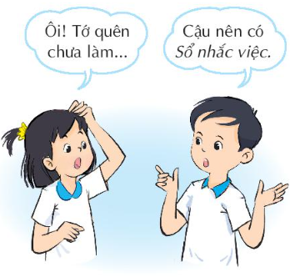
Cuốn sổ nhắc việc
Chia sẻ những việc chưa thực hiện được theo thời gian biểu của em
-Chia sẻ những việc em chưa làm.
-Nêu nguyên nhân em chưa làm được.

Slide 5

Lười
Ngại
Quên
Không muốn làm

Slide 6


Thực hiện được công việc cần làm không phải là việc dễ dàng. Nếu đó là việc cần làm, chúng ta vẫn phải vượt qua sự lười, ngại, không muốn làm để thực hiện bằng được. Còn nếu hay quên, chúng ta có thể làm để khắc phục: Nhờ người thân nhắc, nhờ các bạn nhắc, làm sổ nhắc việc,…

Slide 7
Khám phá chủ đề

Slide 8


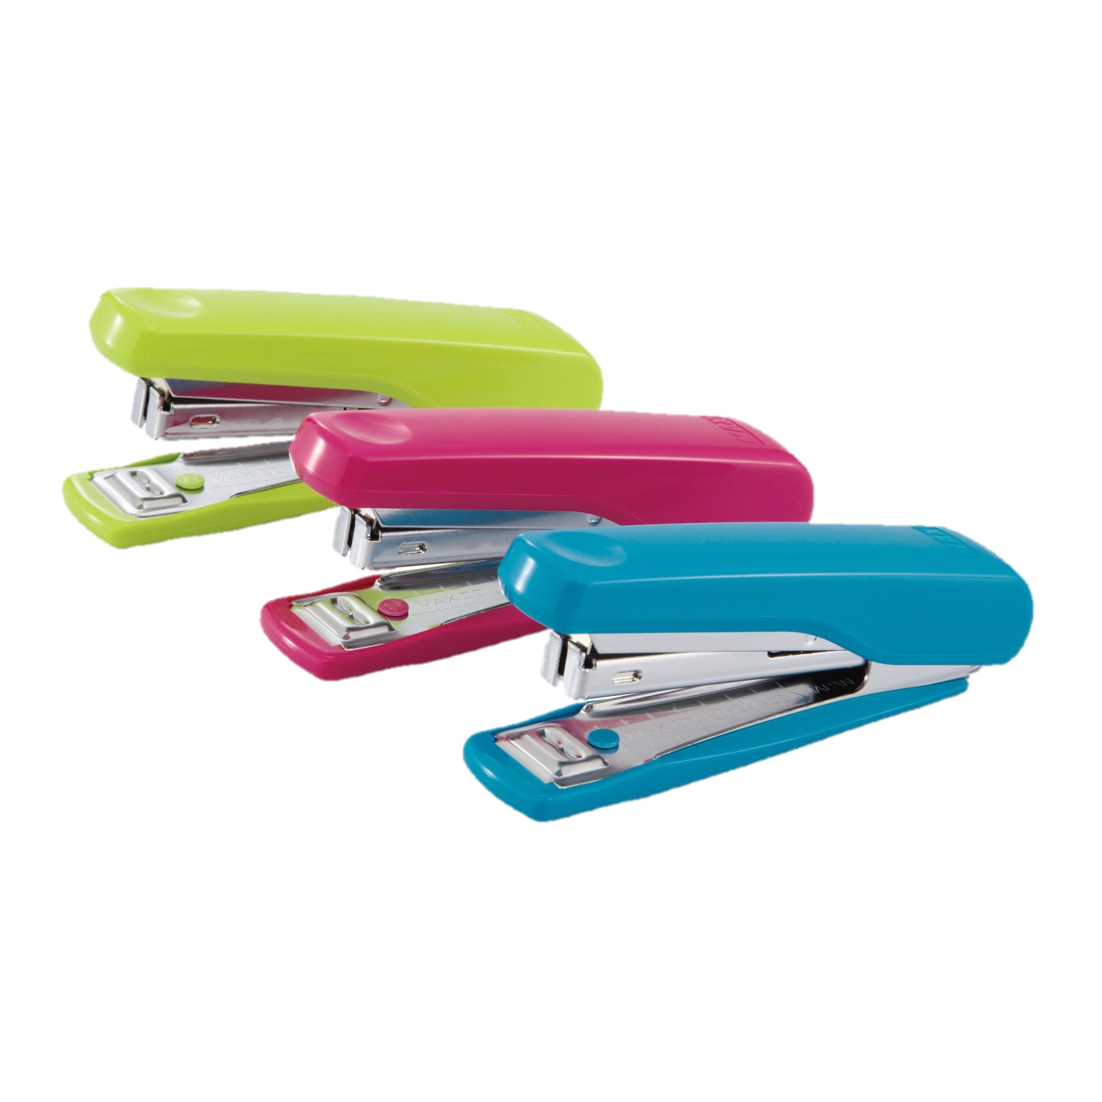
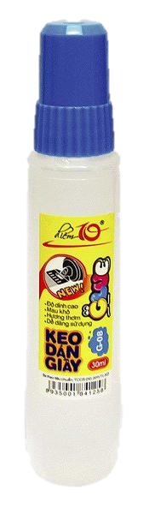
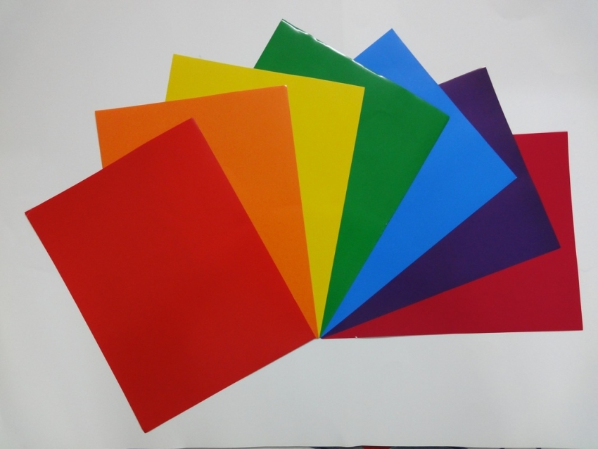
Cuốn sổ nhắc việc
2. Làm Sổ nhắc việc
Làm cuốn Sổ nhắc việc bằng giấy, bìa, keo dán, dập ghim,…
Trang trí sổ và ghi tên em
Ghi vào sổ những việc cần làm trong tuần

Slide 9
CAM KẾT HÀNH ĐỘNG

Slide 10
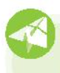
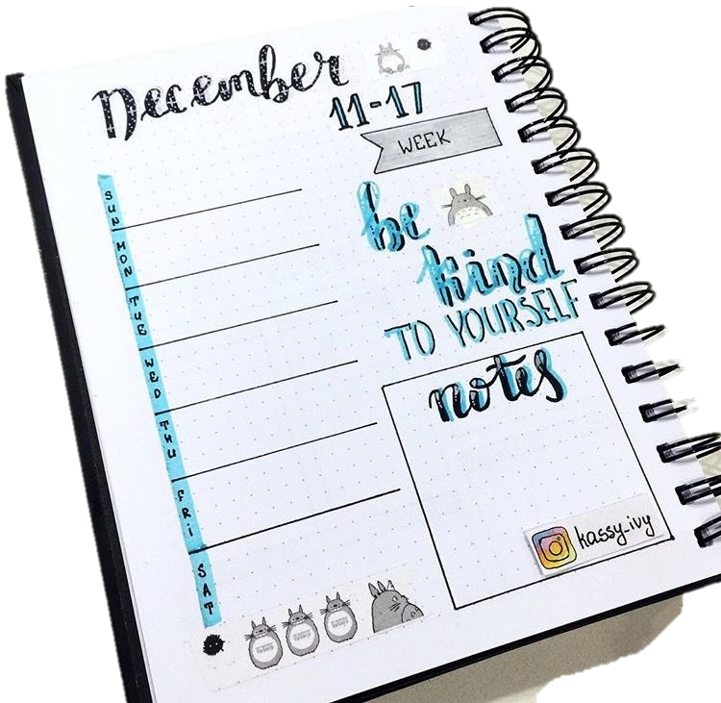
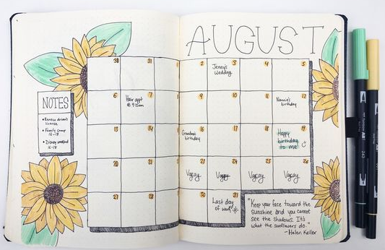
Cuốn sổ nhắc việc
Thực hiện những việc cần làm được ghi trong Sổ nhắc việc.

Slide 11
Mở rộng
tổng kết theo chủ đề

Slide 12


Ghi vào Sổ những việc em cần làm trong tuần
Làm nhóm
Viết vào sổ một số việc mình định làm và phải làm trong tuần:
Thứ hai : ….
Thứ ba :………
Thứ tư :………

Slide 13

Chia sẻ nội dung Sổ nhắc việc
Ngoài những công việc hàng ngày, chúng ta thường có nhiều việc trong tuần. Chúng ta cần có quyết tâm dùng cuốn sổ này hàng ngày, hàng tuần và xem cuốn sổ như một người bạn thân thiết.

Slide 14

CAM KẾT HÀNH ĐỘNG

Slide 15
